Slide 1
동아리 등록 방법 안내(학생용)

Slide 2

01
작성권한 신청
아주대학교 포탈 내 학사서비스 동아리 등록 권한 신청
□ 2025학년도 동아리 회장만 권한 신청 가능
□ 신청: https://forms.gle/SuA6UGDU7K5tQNds5
□ 권한부여는 신청일 다음날 오전11시 처리(근무일 기준)
□ 작성권한 신청 및 입력마감
작성권한신청
포탈
학사서비스
동아리 정보 입력
증빙자료 제출
(파일, a10636@ajou.ac.kr 메일로 제출)
2025.03.05(수)~03.17(월)
2025.03.05(수)~03.20(목)

Slide 3
02
아주대학교 포탈 내 동아리 등록 페이지 접속
경로: 로그인 - 포탈 – 학사서비스
□ 홈페이지 로그인 후 포탈화면에 접근한 뒤 학사서비스 메뉴 선택

Slide 4
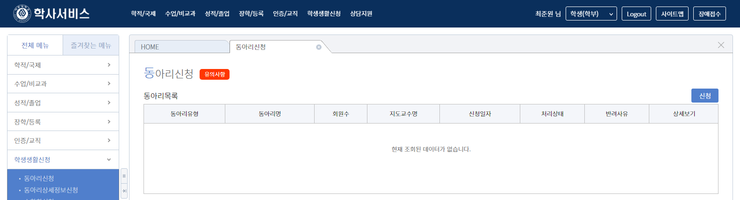
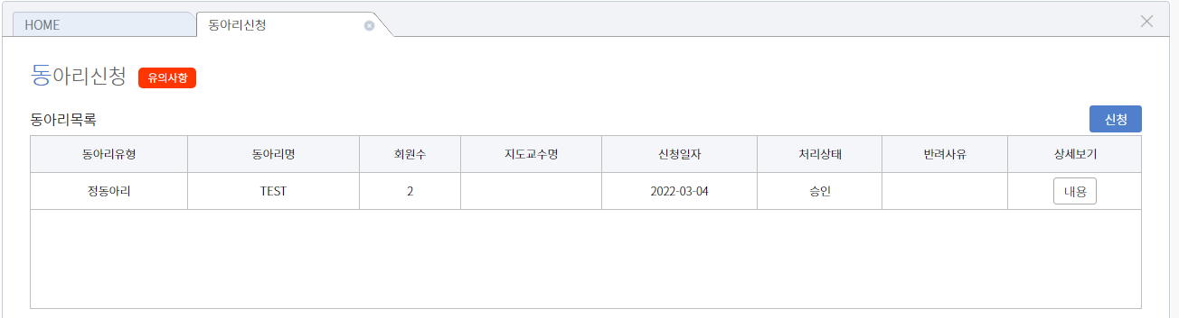
03
동아리 신청페이지
경로: 로그인 - 포탈 – 학사서비스-학생생활신청-동아리 신청
2024_03_09
〮 동아리신청
□ 학사서비스-학생생활신청-동아리신청 페이지 접속
□ ‘신청’ 버튼 눌러 상세내용 기입

Slide 5
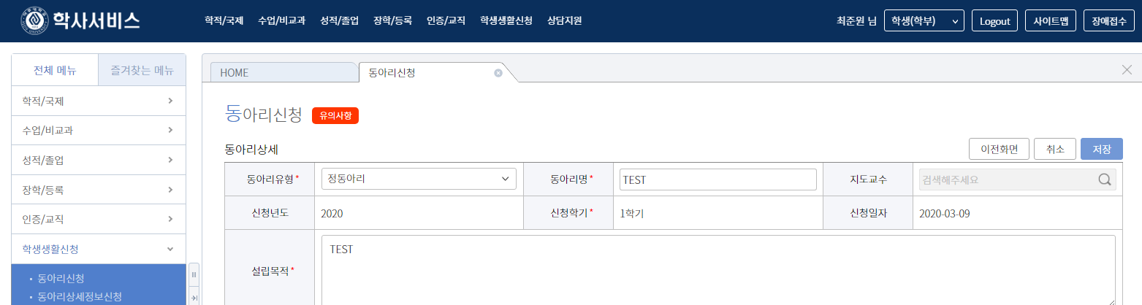
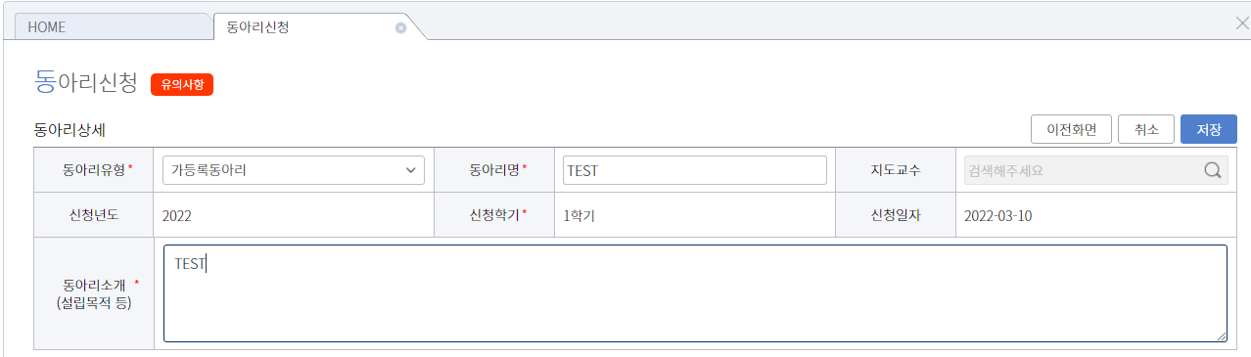

04
동아리 신청페이지 작성
경로: 로그인 - 포탈 – 학사서비스-학생생활신청-동아리 상세정보
2025
2025_03_15
〮 동아리신청
□ 동아리 유형: 2024학년도 기준 ‘정동아리’, ‘준동아리’ 구분에 따라 입력 / 2025학년도 기준 신규동아리의 경우 ‘준동아리’로 입력
□ 작성 후에는 동아리 등록여부를 ‘동아리신청-동아리목록’에서 확인
2025_03_05

Slide 6
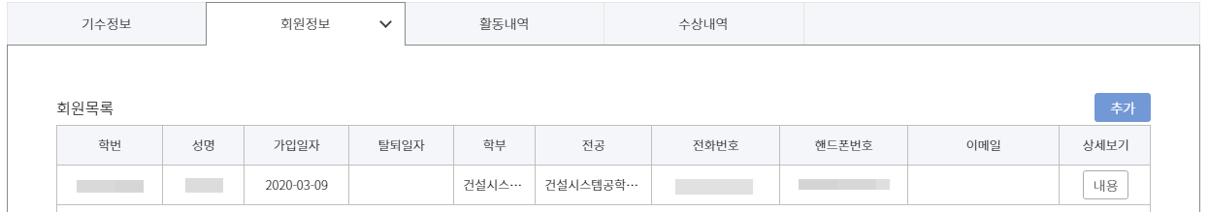
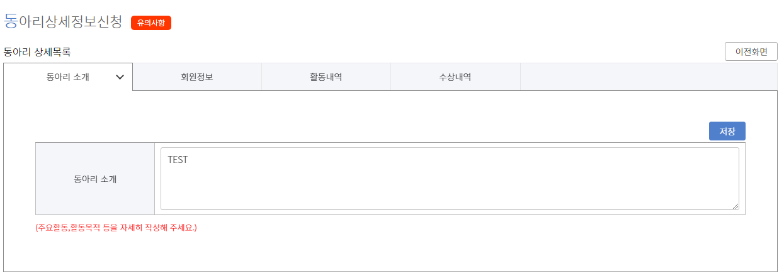
05
동아리상세정보신청
경로: 로그인 - 포탈 – 학사서비스-학생생활신청-동아리상세정보신청-동아리 소개
2021_03_03
2021_03_15
2021_08_27
□ 동아리 소개: 동아리 주요활동 및 활동목적 기재
□ 동아리 소개 작성 후 반드시 ‘저장’ 단추를 눌러야 내용 손실이 없음

Slide 7
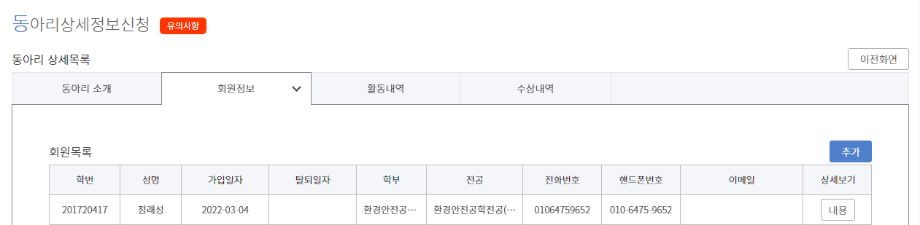
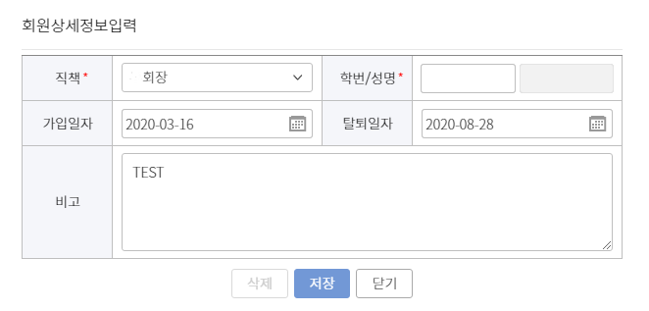
05
동아리상세정보신청
경로: 로그인 - 포탈 – 학사서비스-학생생활신청-동아리상세정보신청-회원정보
20172**07
김*지
010-5***
2024_03_15
□ 회원목록에서 추가 단추를 눌러 활동회원 회원상세정보입력 통해 등록(회장, 부회장, 총무는 1명씩만 등록 가능)
□ 가입일자 입력은 필수이며 반드시 ‘저장’ 단추를 눌러야 내용 손실이 없음

Slide 8
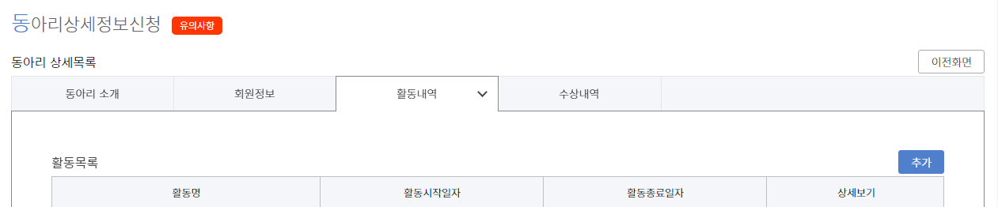
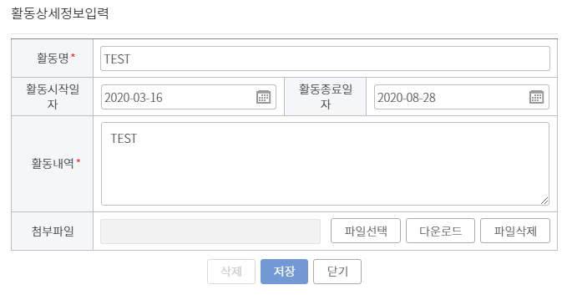
06
동아리상세정보신청
경로: 로그인 - 포탈 – 학사서비스-학생생활신청-동아리상세정보신청-활동내역
2024_03_15
□ 지정된 양식에 맞게 활동보고서를 작성 제출(활동내용과 활동보고서가 상이할 경우 심사 시 인정되지 않음)
□ 파일 업로드 기능은 사용하지 않으며 학생처 담당자(a10636@ajou.ac.kr)에게 제출
□ 내용 작성 후 반드시 ‘저장’ 단추를 눌러야 내용 손실이 없음

Slide 9
07
주의사항
□ 등록 후 소속 학생처 담당자의 ‘승인’ 절차가 완료되어야 최종 처리가 됨
□ 등록 내용이 미흡한 경우 담당자는 ‘반려’ 할 수 있으며 동아리 회장은 다시 내용 보완 후 승인 요청 가능함(기한내)
□ 학사서비스 동아리 정보입력 및 제출물 제출 기한: 2025년 3월 20일(목) 17:00까지
□ AIMS내 파일업로드 기능은 사용하지 않음
□ 제출물은 메일(a10636@ajou.ac.kr)로 제출해야 함
□ 지각제출은 절대 불허하며, 지각제출한 경우 어떠한 사유로도 등록이 불가함
제출물 | 이메일 제출(파일)
활동보고서(지정양식) | ○
지도교수 취임 승낙서(지정양식) | ○
증빙자료는 활동보고서에 포함 (음악, 영상 등은 3분 이내 하나의 파일로 제출) | ○

Slide 10
08
동아리, 소학회 심사
평가항목 | 내용 | 배점
학생단체 규모 | - 학생단체의 2025년 등록시점 기준 회원 규모 평가 | 20
2024년 활동 우수성 | - 2024년 학생단체의 활동 내역을 바탕으로 활동의 질, 활동 빈도, 회원 참여도 등 을 종합하여 평가 | 30
2024년 학생단체 실적 | - 2024년 학생단체의 교내/외 수상, 공모전 및 대회 참여, 입상 실적 등을 평가 - 증빙이 가능한 실적만을 평가 | 20
2025년 활동 계획 | - 학생단체의 연간 활동계획을 바탕으로 목표 실현 가능성 및 기대효과를 평가 | 20
성실성 | - 활동보고서 작성의 성실성을 평가 - 활동보고서의 양식에 맞추어 활동보고서 내용을 성실하게 작성하였는지를 평가 | 10
합계 |  | 100

